Slide 1
Hoy es lunes el diecisiete de agosto de dos mil quince.
White board
El calentamiento: Translate from English to Spanish:
My name is…/ How old are you? (Write the question) / I am from Memphis.
Pregunta influyente (guiding question): What phrases will I need to know in order to be able to communicate in my español II clase this year?
Objetivo: Learn/review useful vocabulary and phrases.
Actividad(es): Power point y Simon dice
Tarea: Estudien las palabras y frases utiles.
SPI’s: 1.1 A, F, G, J

Slide 2
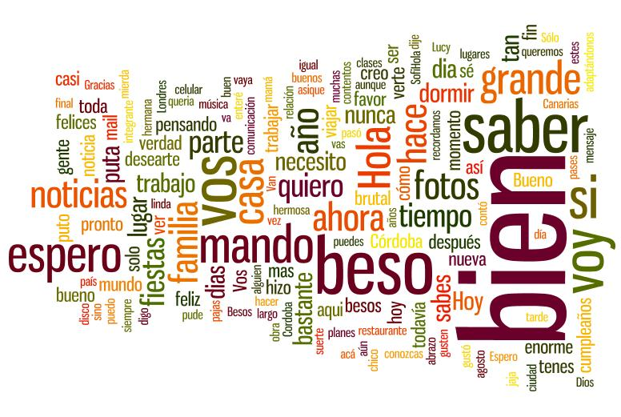
Frases y palabras
útiles

Slide 3
Abra(n) su(s) libro(s).

Slide 4
Cierre(n) su(s) libro(s).

Slide 5
Comprendo.

Slide 6
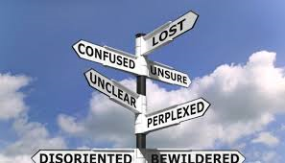
No comprendo./No sé.

Slide 7
Escriban

Slide 8
Lean

Slide 9
Levanten la mano.

Slide 10
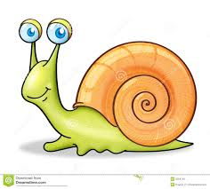
Más despacio, por favor.

Slide 11
Repita(n)

Slide 12
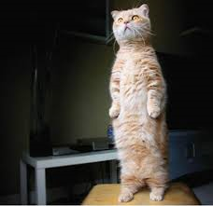
Levántense

Slide 13
Siéntense

Slide 14
¿Tienen preguntas?

Slide 15
Trabajen con un compañero.

